Slide 1
Альтернативная энергетика
Приливы
Работа ученицы 8 – а класса Ксенофонтовой Юлии

Slide 2
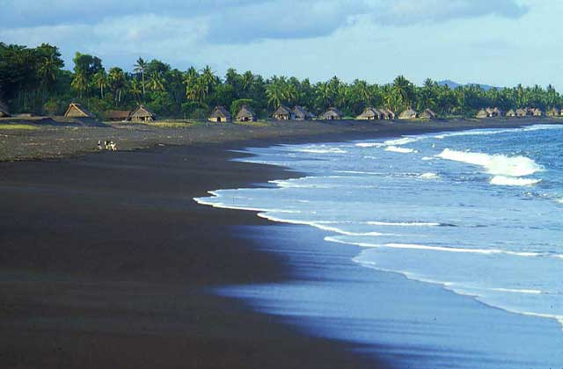
Постоянно ощущающее энергетический голод человечество все больше внимания обращает в сторону альтернативных источников энергии. И в этом отношении Мировой Океан представляет собой неисчерпаемый кладезь энергетических ресурсов.
Одним их самых мощных источников энергии океана являются приливные и отливные течения.

Slide 3
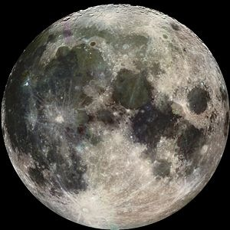
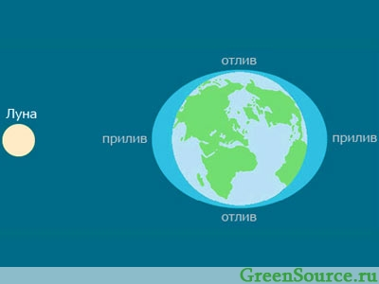
Веками люди размышляли над причиной морских приливов и отливов. Сегодня мы достоверно знаем, что могучее природное явление – ритмичное движение морских вод вызывают силы притяжения Луны и Солнца.

Slide 4
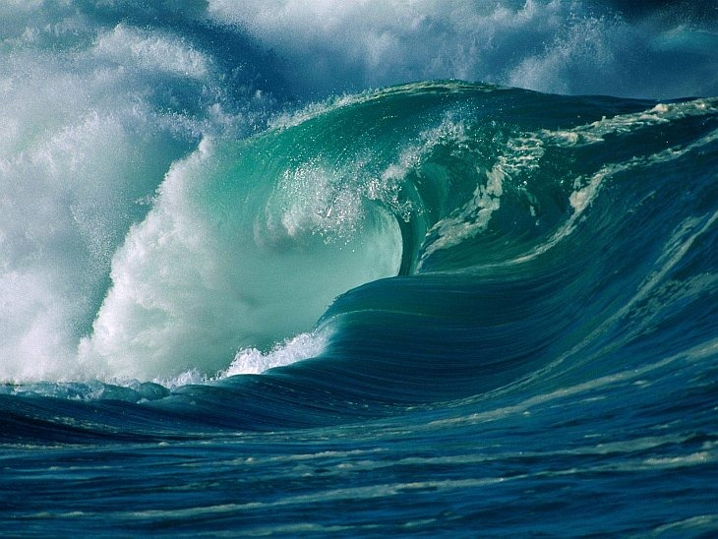
Приливные волны
Самые высокие и сильные приливные волны возникают в мелких и узких заливах или устьях рек, впадающих в моря и океаны. Приливная волна Индийского океана катится против течения Ганга на расстояние 250 км от его устья. Приливная волна Атлантического океана распространяется на 900 км вверх по Амазонке. В закрытых морях, например Черном или Средиземном, возникают малые приливные волны высотой 50-70 см.

Slide 5
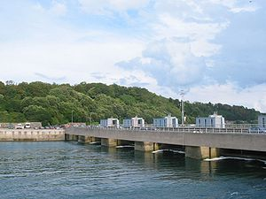
Приливные электростанции
Это особый вид гидроэлектростанции, использующий энергию приливов, а фактически кинетическую энергию вращения Земли. Приливные электростанции строят на берегах морей, где гравитационные силы Луны и Солнца дважды в сутки изменяют уровень воды. Колебания уровня воды у берега могут достигать 13 метров.

Slide 6
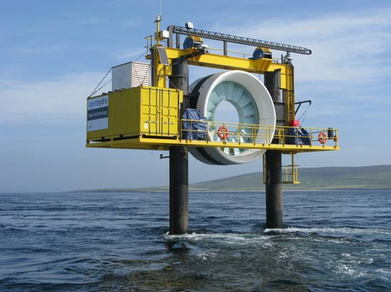
Приливные электростанции

Slide 7

Принцип действия приливных электростанций

Slide 8
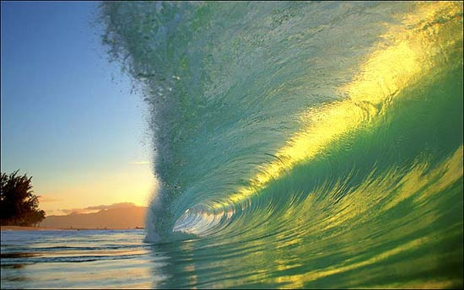
Альтернативные источники энергии в настоящее время отлично справляются со своей задачей. В основном в виде альтернативной энергии используют ветреную, а также солнечную энергию. Существует еще энергия приливов и отливов, которую используют достаточно редко.
Хотя, именно этот альтернативный способ генерации энергии не создает шумов, вибраций, а также никак не влияет на природу. Для создания таких источников генерации энергии при помощи приливов и отливов, затраты значительно велики. Но при помощи уникальных турбин, преобразующих движение воды в энергию, ценовой диапазон такой системы может быть более доступным.

Slide 9
Спасибо за внимание!

